Slide 1
Технология проблемного обучения как средство реализации метапредметного подхода
Учитель истории и обществознания МБОУ «Лицей №23
Понамарева Надежда Петровна

Slide 2
Что такое метапредметный подход?
Метапредметный подход – подход к образованию, при котором ученик не только овладевает системой знаний, но и усваивает универсальный способы действий, с помощью которых он сможет сам добывать информацию.

Slide 3
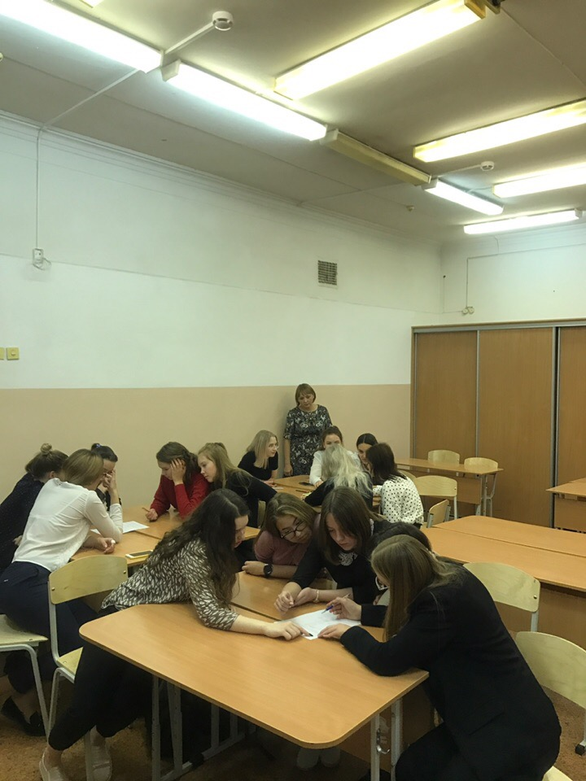
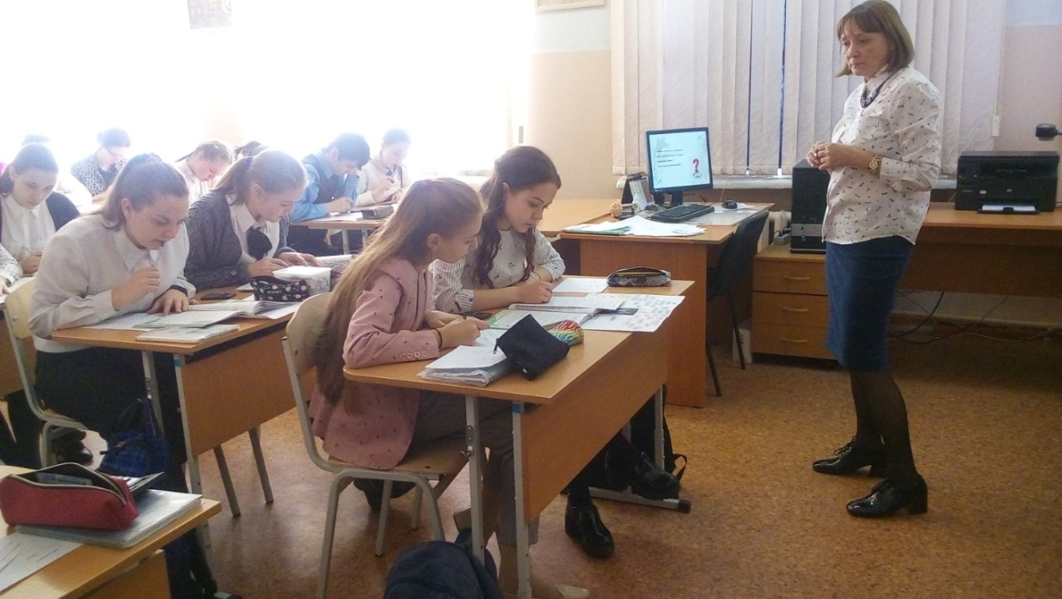
Основой метапредметного подхода является технология проблемного обучения

Slide 4
Метод побуждающего диалога проблемы
создание проблемной ситуации;
побуждение к осознанию противоречия проблемной ситуации:
побуждение к формулированию учебной проблемы;
принятие предлагаемых учениками формулировок учебной проблемы.

Slide 5
Прием «яркое пятно»
Странствует в той части света,
Где культура чрез труды
Возрастает многи лета,
Собирает там плоды,
Ими россов услаждает
И науки насаждает,
Где не слыхано о них

Slide 6
Метод подводящего диалога
Система вопросов и заданий, которая активизирует логическое мышление учеников.
На этапе постановки проблемы учитель пошагово подводит учеников к формулированию темы.
На этапе поиска решения он выстраивает логическую цепочку умозаключений, ведущих к новому знанию.

